Slide 1



Влияние метапредметных умений на результаты ОГЭ по физике
Бычкова Анастасия Сергеевна, к. п. н., учитель физики МАОУ СОШ 4 им. И. С. Черных г. Томска
Трифонова Людмила Борисовна, к.п.н., учитель физики МАОУ СОШ № 23, председатель Ассоциации учителей физики Томской области, председатель региональной ПК Томской области

Slide 2


Метапредметные умения, проверяемые в ОГЭ по физике
Базовые логические действия
Базовые исследовательские действия
Проводить по самостоятельно составленному плану опыт,
Коммуникативные УУД
Выражать себя (свою точку зрения) в устных и письменных текстах
Самостоятельно выбирать способ решения учебной задачи
Выявлять причинно-следственные связи при изучении явлений и процессов
Выявлять и характеризовать существенные признаки объектов (явлений) для выявления закономерностей и противоречий;
Оценивать применимость и достоверность информации, полученной в ходе исследования
Самостоятельно формулировать выводы по результатам исследования

Slide 3
Метапредметные умения, проверяемые в ОГЭ по физике
Работа с информацией
Регулятивные УУД
Выбирать, анализировать, систематизировать и интерпретировать информацию различных видов и форм представления
Самостоятельно выбирать оптимальную форму представления информацииз и иллюстрировать решаемые задачи несложными схемами
Выявлять проблемы для решения в жизненных и учебных ситуациях
Самостоятельно составлять алгоритм решения задачи
Вносить коррективы в деятельность
Оценивать соответствие результата цели и условиям

Slide 4
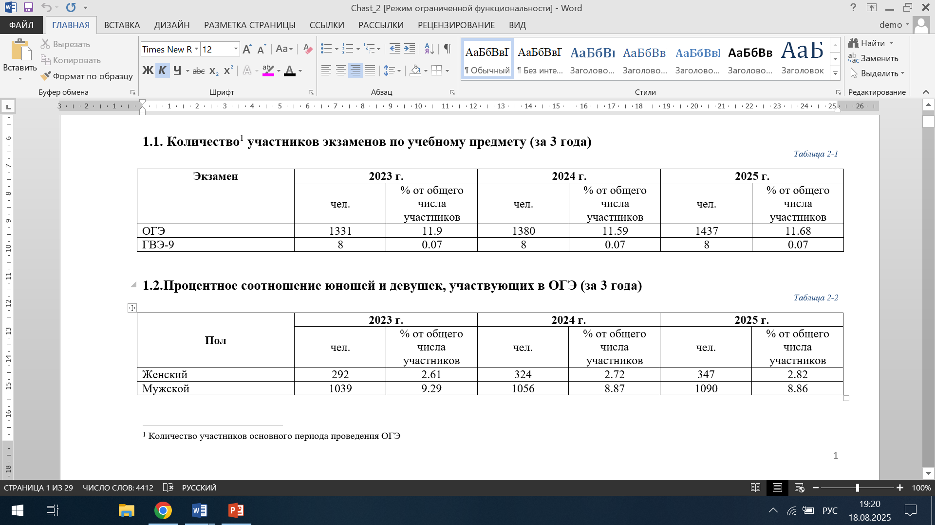
Методический анализ результатов ОГЭ - 2025 по физике

Slide 5
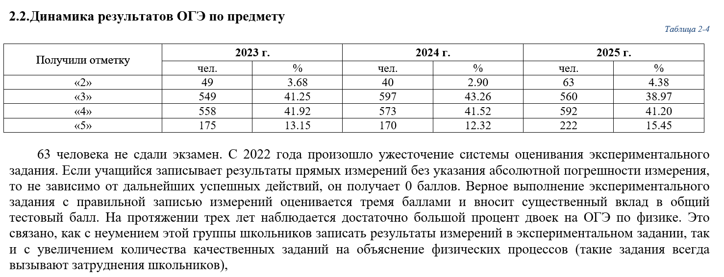
Методический анализ результатов ОГЭ - 2025 по физике

Slide 6
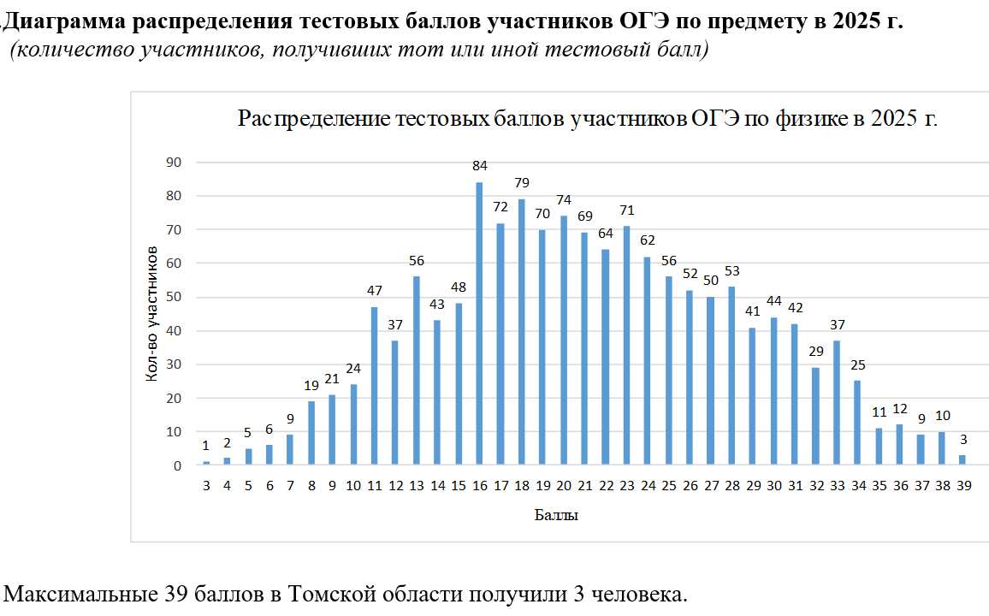
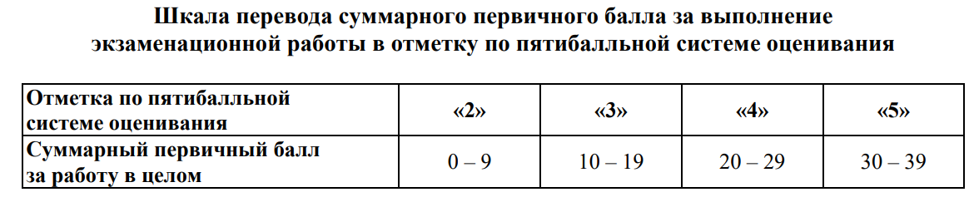
ОСНОВНЫЕ РЕЗУЛЬТАТЫ ОГЭ ПО ПРЕДМЕТУ

Slide 7
Результаты ОГЭ по АТЕ региона
№ п/п | АТЕ | Всего участников | «2» |  | «3» |  | «4» |  | «5»
 |  |  | чел. | % | чел. | % | чел. | % | чел. | %
1 | Александровский район | 6 | 1 | 16.67 | 4 | 66.67 | 1 | 16.67 | 0 | 0.00
2 | Асиновский район | 35 | 3 | 8.57 | 11 | 31.43 | 16 | 45.71 | 5 | 14.29
3 | Бакчарский район | 5 | 0 | 0.00 | 3 | 60.00 | 2 | 40.00 | 0 | 0.00
4 | Верхнекетский район | 5 | 0 | 0.00 | 1 | 20.00 | 4 | 80.00 | 0 | 0.00
5 | г.Кедровый | 2 | 0 | 0.00 | 1 | 50.00 | 1 | 50.00 | 0 | 0.00
6 | г.Северск | 110 | 3 | 2.73 | 34 | 30.91 | 55 | 50.00 | 18 | 16.36
7 | г.Стрежевой | 54 | 4 | 7.41 | 28 | 51.85 | 14 | 25.93 | 8 | 14.81
8 | г.Томск | 845 | 36 | 4.26 | 336 | 39.76 | 348 | 41.18 | 125 | 14.79
9 | Зырянский район | 5 | 2 | 40.00 | 2 | 40.00 | 1 | 20.00 | 0 | 0.00
10 | Каргасокский район | 34 | 3 | 8.82 | 16 | 47.06 | 12 | 35.29 | 3 | 8.82
11 | Кожевниковский район | 9 | 1 | 11.11 | 1 | 11.11 | 7 | 77.78 | 0 | 0.00
12 | Колпашевский район | 45 | 4 | 8.89 | 24 | 53.33 | 16 | 35.56 | 1 | 2.22
13 | Кривошеинский район | 7 | 0 | 0.00 | 3 | 42.86 | 4 | 57.14 | 0 | 0.00
14 | Молчановский район | 11 | 0 | 0.00 | 4 | 36.36 | 5 | 45.45 | 2 | 18.18
15 | НОУ | 10 | 0 | 0.00 | 3 | 30.00 | 4 | 40.00 | 3 | 30.00
16 | ОГОУ | 78 | 0 | 0.00 | 16 | 20.51 | 27 | 34.62 | 35 | 44.87
17 | Парабельский район | 47 | 3 | 6.38 | 16 | 34.04 | 24 | 51.06 | 4 | 8.51
18 | Первомайский район | 8 | 0 | 0.00 | 4 | 50.00 | 3 | 37.50 | 1 | 12.50
19 | Тегульдетский район | 2 | 0 | 0.00 | 2 | 100.00 | 0 | 0.00 | 0 | 0.00
20 | Томский район | 102 | 3 | 2.94 | 44 | 43.14 | 42 | 41.18 | 13 | 12.75
21 | Чаинский район | 3 | 0 | 0.00 | 1 | 33.33 | 0 | 0.00 | 2 | 66.67
22 | Шегарский район | 14 | 0 | 0.00 | 6 | 42.86 | 6 | 42.86 | 2 | 14.29

Slide 8
Образовательные организации, продемонстрировавшие наиболее высокие результаты ОГЭ по предмету
(с количеством участников более 10 человек).
Название ОО | Количество участников | Доля участников, получивших отметку «2» | Доля участников, получивших отметки «4» и «5» (качество обучения) | Доля участников, получивших отметки «3», «4» и «5» (уровень обученности)
ОГБОУ "ТФТЛ" | 47 | 0.00 | 97.87 | 100.00
МАОУ СОШ № 53 | 15 | 0.00 | 93.33 | 100.00
МБОУ "СОШ № 78" | 14 | 0.00 | 85.71 | 100.00
МАОУ Сибирский лицей г. Томска | 35 | 0.00 | 85.71 | 100.00
МАОУ СФМЛ | 15 | 0.00 | 80.00 | 100.00
МАОУ «Зональненская СОШ» Томского района | 23 | 0.00 | 78.26 | 100.00
МБОУ "Парабельская гимназия" | 30 | 0.00 | 73.33 | 100.00
МАОУ-СОШ № 4 город Асино Томской области | 11 | 0.00 | 72.73 | 100.00
МАОУ гимназия № 18 г. Томска | 11 | 0.00 | 72.73 | 100.00
МАОУ гимназия № 26 г.Томска | 18 | 0.00 | 72.22 | 100.00
МБОУ "Северская гимназия" | 14 | 0.00 | 71.43 | 100.00
МАОУ Мариинская СОШ №3 | 16 | 0.00 | 68.75 | 100.00

Slide 9
Образовательные организации, продемонстрировавшие наиболее низкие результаты ОГЭ по предмету
(с количеством участников более 10 человек).
№ п/п | Название ОО | Количество участников | Доля участников, получивших отметку «2» | Доля участников, получивших отметки «4» и «5» (качество обучения) | Доля участников, получивших отметки «3», «4» и «5» (уровень обученности)
1 | МАОУ СОШ № 47 | 16 | 25.00 | 18.75 | 75.00
2 | МАОУ школа "Открытие" | 16 | 25.00 | 6.25 | 75.00
3 | МБОУ "Каргасокская СОШ № 1" | 11 | 18.18 | 45.45 | 81.82
4 | МАОУ СОШ № 16 | 19 | 15.79 | 42.11 | 84.21
5 | МАОУ «СОШ № 7 ИМ. Н.Г.БАРЫШЕВА» | 18 | 11.11 | 33.33 | 88.89
6 | МАОУ СОШ № 37 | 19 | 10.53 | 63.16 | 89.47
7 | МАОУ гимназия № 2 г. Асино | 19 | 10.53 | 52.63 | 89.47
8 | МОУ "СОШ № 5" г. о. Стрежевой | 19 | 10.53 | 21.05 | 89.47

Slide 10
умения, успешно используемые учениками на ОГЭ по ФИЗИКЕ
Применять информацию из текста при решении учебно-познавательных и учебно-практических задач
Трактовать физический смысл используемых величин, их обозначения и единицы измерения
Выделять приборы для измерения
Различать словесную формулировку и математическое выражение закона, формулы
Проводить прямые измерения физических величин с использованием измерительных приборов
Анализировать отдельные этапы проведения исследования на основе его описания
Распознавать проявление изученных физических явлений
Проводить косвенные измерения физических величин, исследование зависимостей между величинами

Slide 11
Выявление сложных для участников ОГЭ заданий
Номер задания в КИМ | Проверяемые элементы содержания / умения | Уровень сложности задания | Средний процент выполнения | Процент выполнения по региону в группах, получивших отметку
 |  |  |  | «2» | «3» | «4» | «5»
7 | Характеризовать свойства тел и физические явления, используя физические величины и законы, вычислять значение величины при анализе явлений с использованием физических моделей, законов и формул / МЕХАНИЧЕСКИЕ ЯВЛЕНИЯ | Б | 8.35% | 0% | 2.86% | 7.60% | 26.58%
8 | Характеризовать свойства тел и физические явления, используя физические величины и законы, вычислять значение величины при анализе явлений с использованием физических моделей, законов и формул / ТЕПЛОВЫЕ ЯВЛЕНИЯ | Б | 46.35% | 0% | 17.14% | 61.99% | 91.44%
9 | Характеризовать свойства тел и физические явления, используя физические величины и законы, вычислять значение величины при анализе явлений с использованием физических моделей, законов и формул / ЭЛЕКТРОМАГНИТНЫЕ ЯВЛЕНИЯ | Б | 46.35% | 12.70% | 23.57% | 56.42% | 86.49%
12 | Описывать изменения физических величин при протекании физических явлений и процессов / МЕХАНИЧЕСКИЕ ЯВЛЕНИЯ, ТЕПЛОВЫЕ ЯВЛЕНИЯ | Б | 42.55% | 22.22% | 35.54% | 44.76% | 60.14%
21 | Решать расчётные задачи, используя законы и формулы, связывающие физические величины/ МЕХАНИЧЕСКИЕ ЯВЛЕНИЯ, ТЕПЛОВЫЕ ЯВЛЕНИЯ, ЭЛЕКТРОМАГНИТНЫЕ ЯВЛЕНИЯ | В | 11.83% | 0% | 0.24% | 7.09% | 57.06%

Slide 12
Выявление сложных для участников ОГЭ заданий
Номер задания в КИМ | Проверяемые элементы содержания / умения | Метапредметные умения
7 | Характеризовать свойства тел и физические явления, используя физические величины и законы, вычислять значение величины при анализе явлений с использованием физических моделей, законов и формул МЕХАНИЧЕСКИЕ ЯВЛЕНИЯ, ТЕПЛОВЫЕ ЯВЛЕНИЯ, ЭЛЕКТРОМАГНИТНЫЕ ЯВЛЕНИЯ | Выявлять и характеризовать существенные признаки объектов (явлений) Выявлять причинно-следственные связи при изучении явлений и процессов С учётом предложенной задачи выявлять закономерности и противоречия в рассматриваемых фактах, данных и наблюдениях
8
9

Slide 13
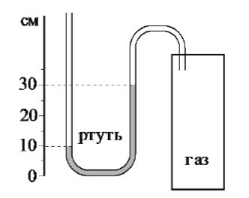
Примеры задания 7
Одно из колен U-образного манометра соединили с сосудом, наполненным газом (см. рисунок). Чему равно давление газа в сосуде, если атмосферное давление составляет 760 мм рт. ст.? (В качестве жидкости в манометре используется ртуть
Мяч массой 200 г подбросили с поверхности Земли вертикально вверх. В результате мяч поднялся на высоту 3 м, а затем упал обратно на Землю. Чему равна работа силы тяжести на всём пути мяча?

Slide 14
Выявление сложных для участников ОГЭ заданий
Номер задания в КИМ | Проверяемые элементы содержания / умения | Метапредметные умения
12 | Описывать изменения физических величин при протекании физических явлений и процессов / МЕХАНИЧЕСКИЕ ЯВЛЕНИЯ, ТЕПЛОВЫЕ ЯВЛЕНИЯ | Выявлять причинно-следственные связи при изучении явлений и процессов Прогнозировать возможное дальнейшее развитие процессов, событий и их последствия Делать выводы с использованием дедуктивных и индуктивных умозаключений
21 | Решать расчётные задачи, используя законы и формулы, связывающие физические величины/ МЕХАНИЧЕСКИЕ ЯВЛЕНИЯ, ТЕПЛОВЫЕ ЯВЛЕНИЯ, ЭЛЕКТРОМАГНИТНЫЕ ЯВЛЕНИЯ | Выбирать, анализировать, систематизировать и интерпретировать информацию различных видов и форм представления Самостоятельно выбирать способ решения учебной задачи (сравнивать несколько вариантов решения, выбирать наиболее подходящий с учётом самостоятельно выделенных критериев) Делать выводы с использованием дедуктивных и индуктивных умозаключений

Slide 15
Пример задания 12
В бассейне под водой установлен динамик, излучающий звук определённой частоты. Часть звуковой волны отражается от поверхности воды, а часть преломляется и проходит в воздух. Известно, что скорость звука в воде больше скорости звука в воздухе. Как при переходе из воды в воздух изменяются частота звука и длина звуковой волны?
Для каждой величины определите соответствующий характер изменения:
1) увеличится
2) уменьшится
3) не изменится

Slide 16
Выявление сложных для участников ОГЭ заданий
Номер задания в КИМ | Проверяемые элементы содержания / умения | Метапредметные умения
12 | Описывать изменения физических величин при протекании физических явлений и процессов / МЕХАНИЧЕСКИЕ ЯВЛЕНИЯ, ТЕПЛОВЫЕ ЯВЛЕНИЯ | Выявлять причинно-следственные связи при изучении явлений и процессов Прогнозировать возможное дальнейшее развитие процессов, событий и их последствия Делать выводы с использованием дедуктивных и индуктивных умозаключений
21 | Решать расчётные задачи, используя законы и формулы, связывающие физические величины/ МЕХАНИЧЕСКИЕ ЯВЛЕНИЯ, ТЕПЛОВЫЕ ЯВЛЕНИЯ, ЭЛЕКТРОМАГНИТНЫЕ ЯВЛЕНИЯ | Выбирать, анализировать, систематизировать и интерпретировать информацию различных видов и форм представления Самостоятельно выбирать способ решения учебной задачи (сравнивать несколько вариантов решения, выбирать наиболее подходящий с учётом самостоятельно выделенных критериев) Делать выводы с использованием дедуктивных и индуктивных умозаключений

Slide 17
Выявление сложных для участников ОГЭ заданий
Номер задания / критерия оценивания в КИМ | Количество полученных первичных баллов | Процент участников экзамена в субъекте Российской Федерации, получивших соответствующий первичный балл за выполнения задания в группах участников экзамен, получивших отметку
 |  | «2» | «3» | «4» | «5»
21 | 0 | 4.21 | 46.48 | 43.99 | 5.33
21 | 1 | 0 | 3.92 | 53.92 | 42.16
21 | 2 | 0 | 0 | 22.22 | 77.78
21 | 3 | 0 | 0 | 16.94 | 83.06

Slide 18
Примеры задания 21
Пример 1.
Тело из алюминия, внутри которого имеется воздушная полость, плавает в воде, погрузившись в неё на 0,54 своего объёма. Объём тела (включая полость) равен 0,04 м³. Найдите объём воздушной полости. Массой воздуха в полости пренебречь
Пример 2.
Маленький свинцовый шарик равномерно движется по вертикали в воде. Каков объём шарика, если при его перемещении на 6 м выделилось 18,63 мДж энергии?

Slide 19
Метапредметные умения, требующие внимания при обучении физике
Выявлять и характеризовать существенные признаки явления или процесса
Различать для данного явления основные свойства или условия протекания явления
Решать расчётные задачи, используя законы и формулы, связывающие физические величины (комбинированная задача)
Объяснять физические процессы и свойства тел

Slide 20
Метапредметные умения, применяемые в задании 17
Проводить по самостоятельно составленному плану опыт, небольшое исследование по установлению особенностей объекта изучения, причинно-следственных связей и зависимостей объектов между собой
Оценивать применимость и достоверность информации, полученной в ходе
исследования (эксперимента)
Самостоятельно формулировать обобщения и выводы по результатам проведённого наблюдения, опыта, исследования, владеть инструментами оценки достоверности полученных выводов и обобщений
Прогнозировать возможное дальнейшее развитие процессов, событий и их
последствия
Формировать гипотезу об истинности собственных суждений

Slide 21
задание 17
Номер задания / критерия оценивания в КИМ | Количество полученных первичных баллов | Процент участников экзамена в субъекте Российской Федерации, получивших соответствующий первичный балл за выполнения задания в группах участников экзамен, получивших отметку
 |  | «2» | «3» | «4» | «5»
17 | 0 | 12.73 | 71.16 | 14.61 | 1.5
17 | 1 | 9.8 | 66.67 | 21.57 | 1.96
17 | 2 | 1.67 | 52.22 | 38.33 | 7.78
17 | 3 | 0.77 | 24.95 | 51.98 | 22.31

Slide 22
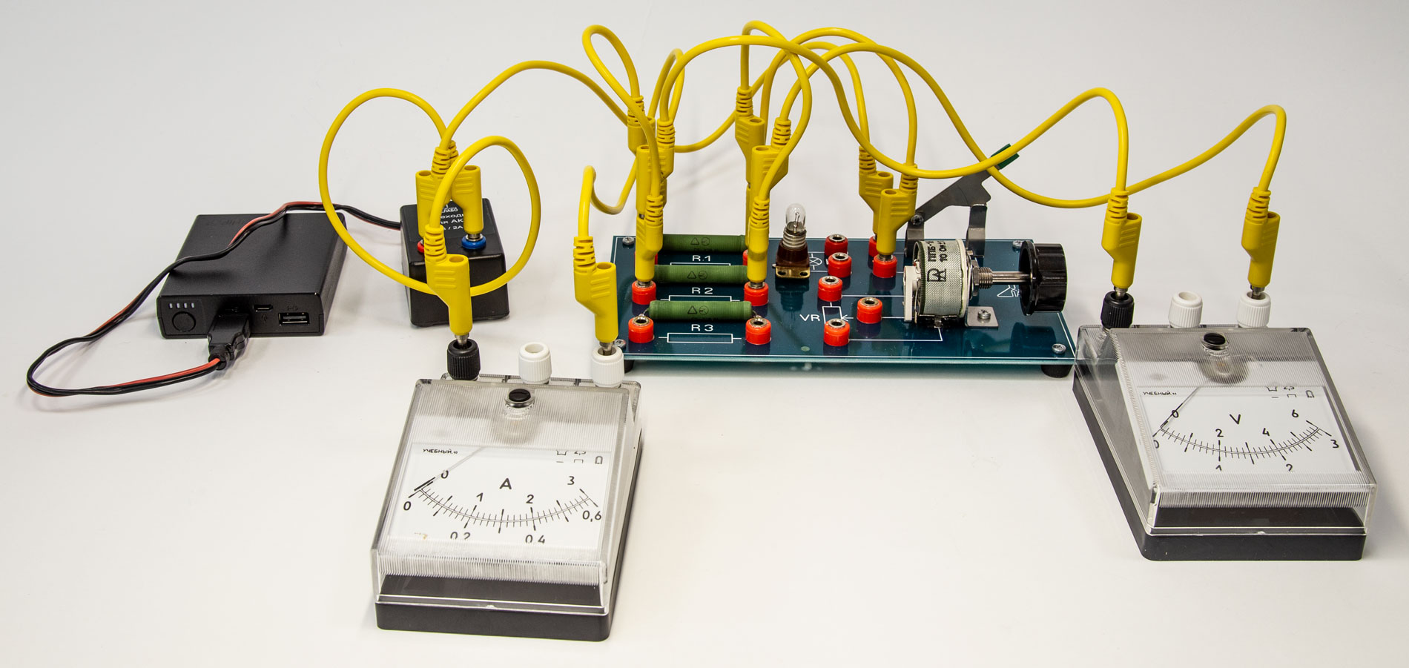
Пример задания 17
Используя источник тока (4,5 В), вольтметр, амперметр, ключ, реостат, соединительные провода, резистор, обозначенный, соберите экспериментальную установку для исследования зависимости силы электрического тока в резисторе от напряжения на его концах.
Абсолютную погрешность измерения силы тока принять равной ± 0,02 А, напряжения ± 0,1 В.
Образец возможного выполнения задания включал следующие элементы:
1. Схема экспериментальной установки.
2. Результаты серии прямых измерений двух величин с указанием абсолютной погрешности измерения .
4. Вывод по установлению закономерности.
Неуспешность выполнения данного задания, как правило, связана с приведением школьниками результатов прямых измерений без указания абсолютной погрешности

Slide 23

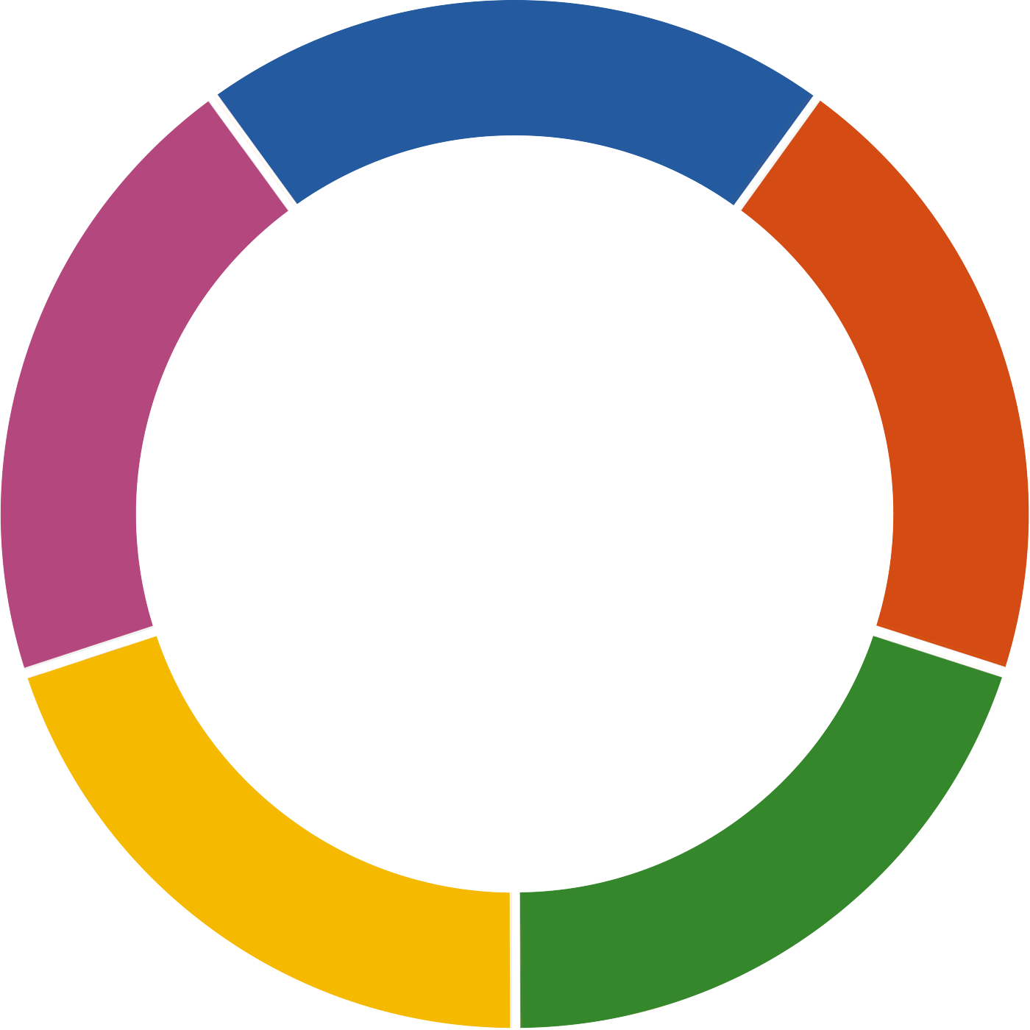



Бычкова А.С.
к. п. н., учитель физики МАОУ СОШ 4 им. И. С. Черных г. Томска
Трифонова Л.Б.
к.п.н., учитель физики МАОУ СОШ № 23, председатель Ассоциации учителей физики Томской области, председатель региональной ПК Томской области

